Slide 1


FastTech
Facilitando a gestão de trabalho home office

Slide 2






Conheça a Equipe
FastTech
Beatriz do Nascimento
Breno Cesar
Ellen Miranda
Fernando Marques
Julio Moudatsos
Leonardo Vicchietti

Slide 3

Falta de monitoramento no ambiente home office
FastTech

Slide 4


FastTech
Trabalhando com visão e transparência com a suas informações!
O talento vence jogos, mas só o trabalho em equipe ganha campeonatos.

Slide 5
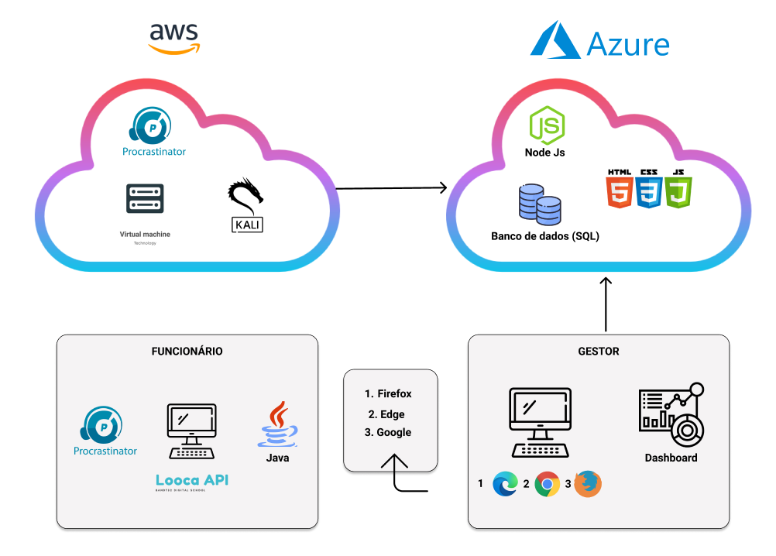
Diagrama de solução de software
FastTech

Slide 6
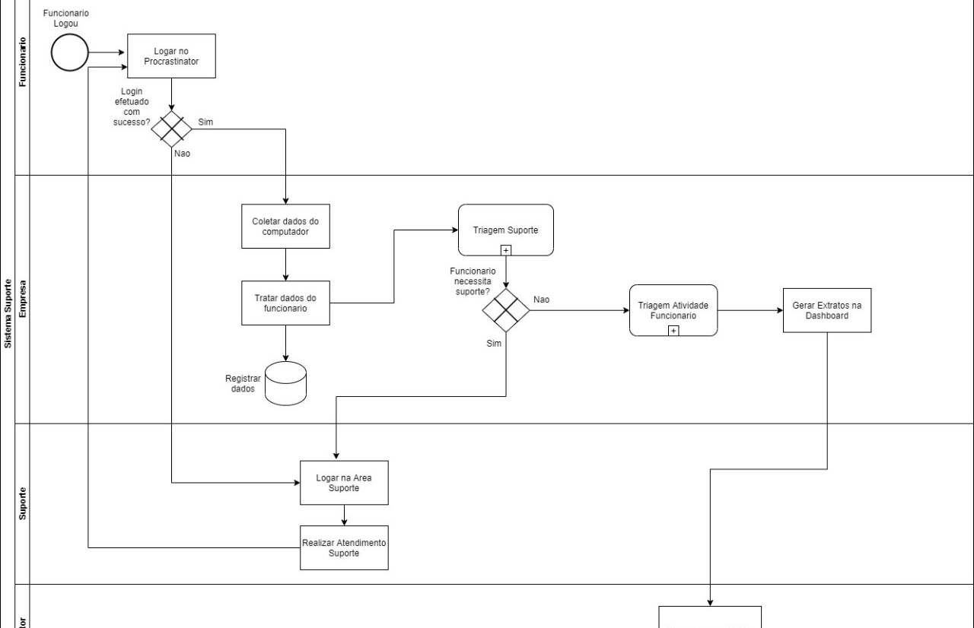
BPMN
FastTech

Slide 7
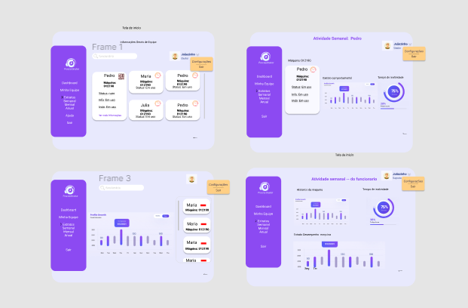
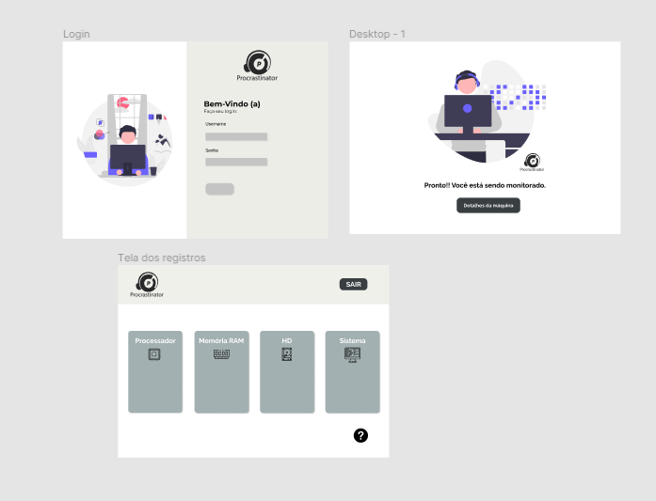
Mockup de Tela
FastTech

Slide 8

FastTech
Tela Swing

Slide 9


FastTech
Dashboard Estático

Slide 10
FastTech
VM na Nuvem AWS

Slide 11

FastTech
Conclusão
Aprendizado;
Discussões;
Ideias e Inovações;
Conhecimento.

Slide 12






FastTech
Obrigado!
procrastinator@fasttech.com.br

Slide 13
Tópicos que não estão mas na apresentação irão ser falados
Jar Inicial – Console conectado no Banco
USO da API: Listar Processos, CPU, Memória, Disco
USO da API : Listar Info Hardware
JAR inicial rodando em Cliente Linux em VM: Sistemas Op - DESAFIO

